Slide 1
Министерство образования Республики Мордовия
Портфолио
Дударевой Елены Владимировны,
воспитателя
МДОУ «Детский сад №91 компенсирующего вида»
г. о. Саранск

Slide 2
ФИО: Дударева Елена Владимировна
Дата рождения: 01.02.1983 г.
Профессиональное образование: высшее, ГОУ ВПО «Мордовский государственный университет имени Н.П.Огарева», 2006 г., специальность «Психология», квалификация «Психолог, преподаватель психологии».
Диплом В СБ №0791897 26 июня 2006 г.
Профессиональная переподготовка
2019 г. - по программе «Педагогическая деятельность в дошкольном образовании: развитие детей раннего и дошкольного возраста» ФГБОУ ВО «МГПИ имени М.Е.Евсевьева».
Стаж педагогической работы (по специальности): 18
Общий трудовой стаж: 18
Наличие квалификационной категории: -
Дата последней аттестации: -

Slide 3
Представление педагогического опыта
Дударевой Елены Владимировны размещено на сайте МДОУ «Детский сад №91 компенсирующего вида»
https://ds91sar.schoolrm.ru/sveden/employees/11232/377962/

Slide 4
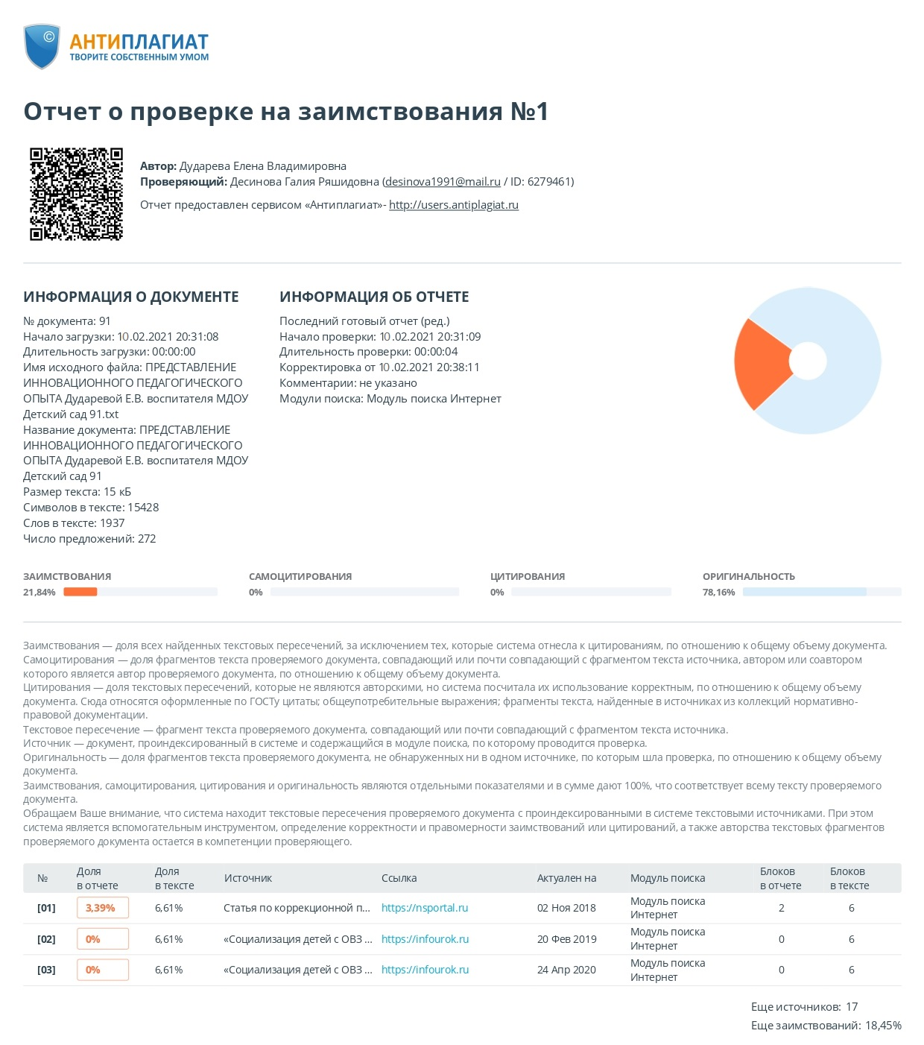

Slide 5
1. Участие в инновационной (экспериментальной) деятельности
«Психолого-педагогическое сопровождение социальной адаптации дошкольников с умственной отсталостью в условиях интегрированного обучения»
(приказ №01-02/125 от 27.05.2019 г.Управления образования Администрации городского округа Саранск).
Срок реализации 5 лет.

Slide 6
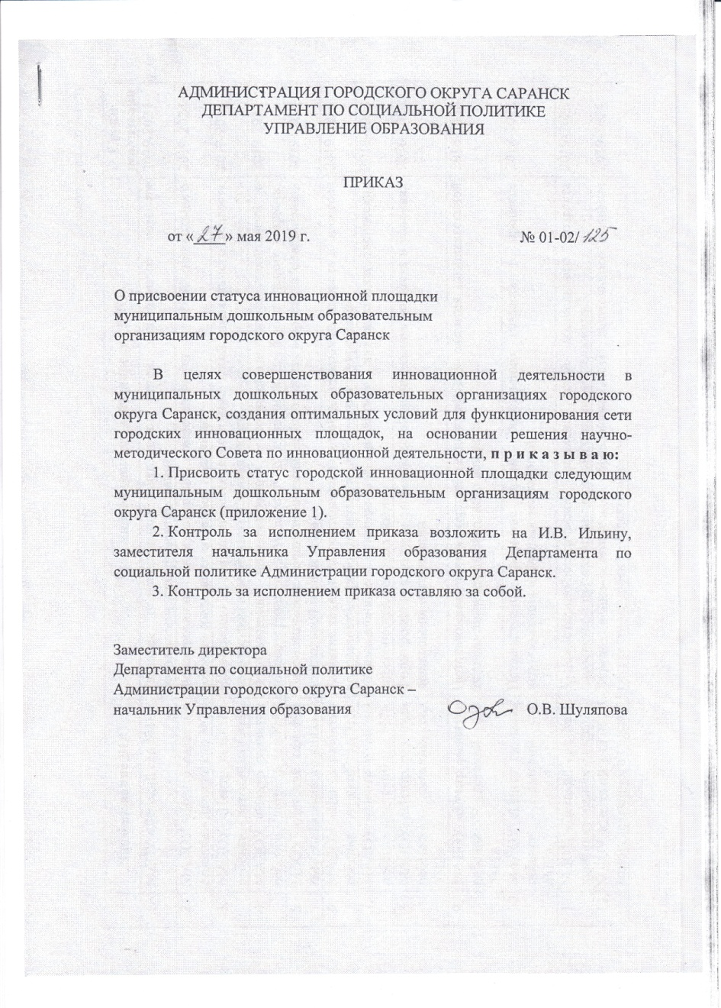
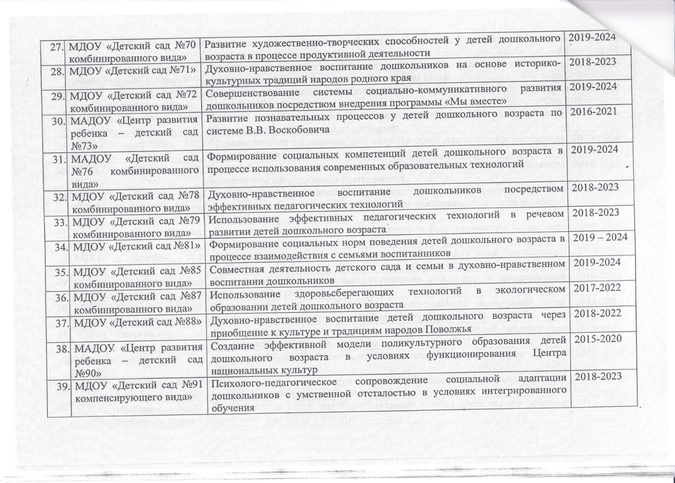

Slide 7
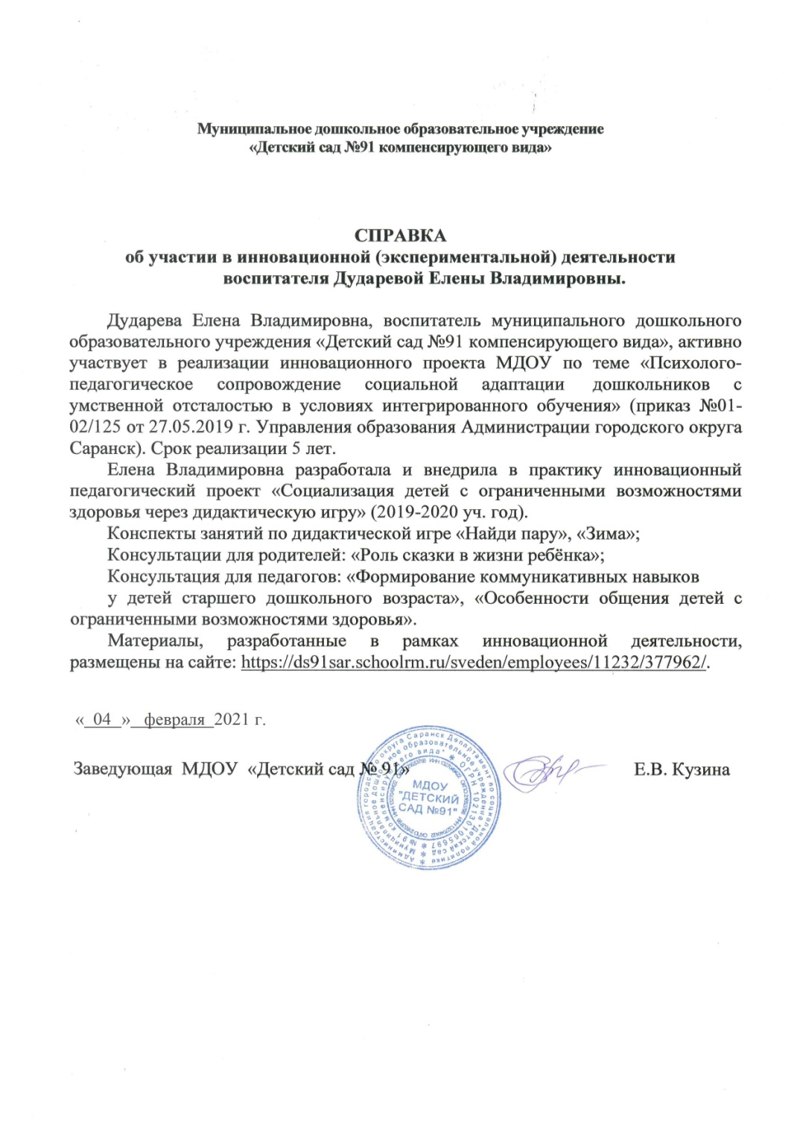
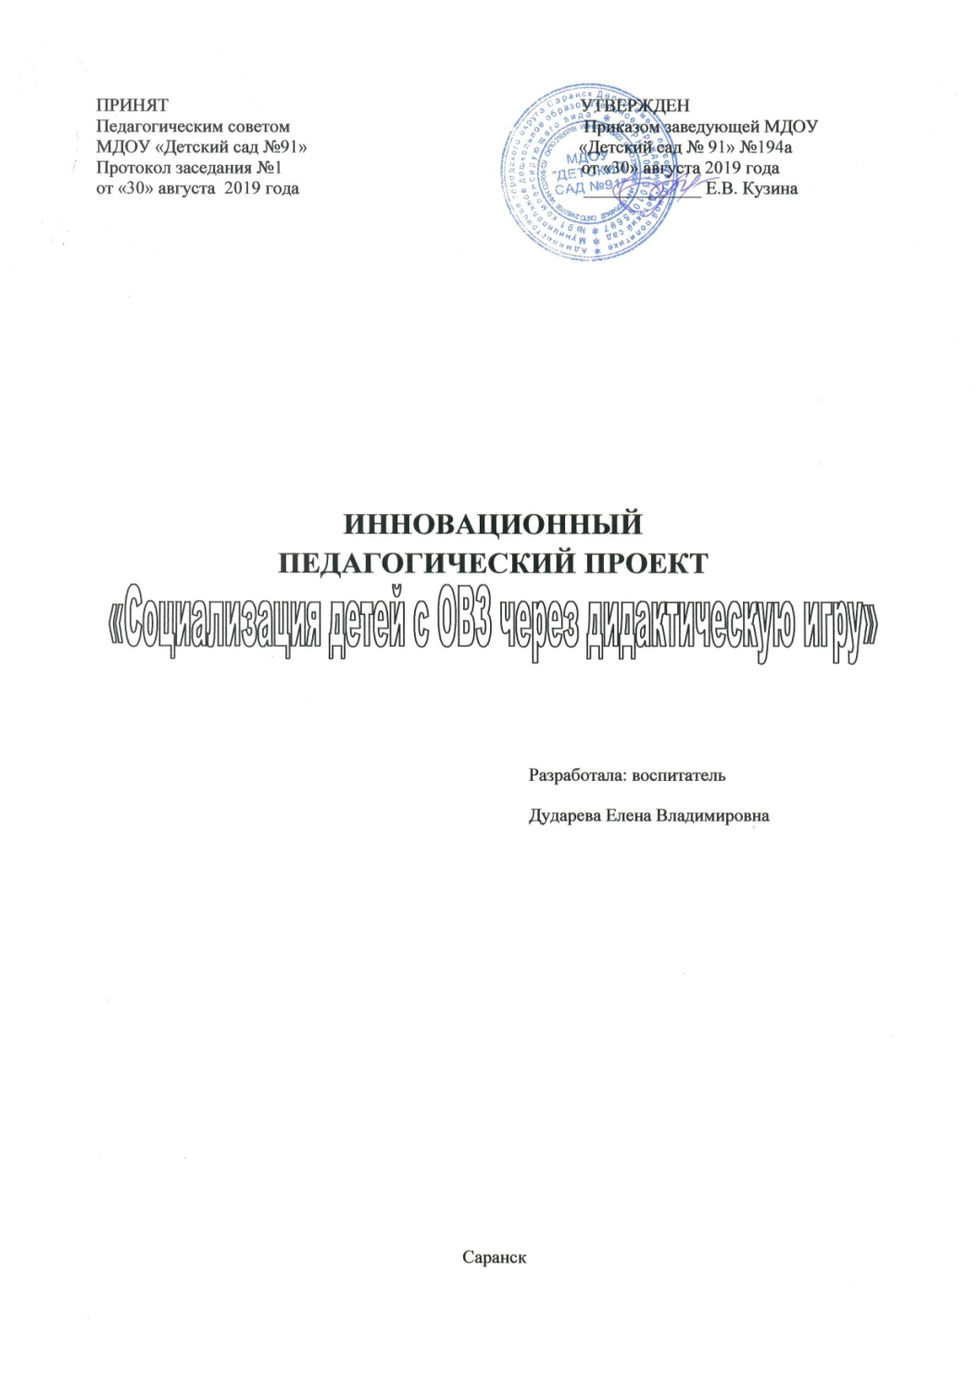

Slide 8
3. Наличие публикаций, включая интернет – публикации.
Интернет-публикации – 2

Slide 9
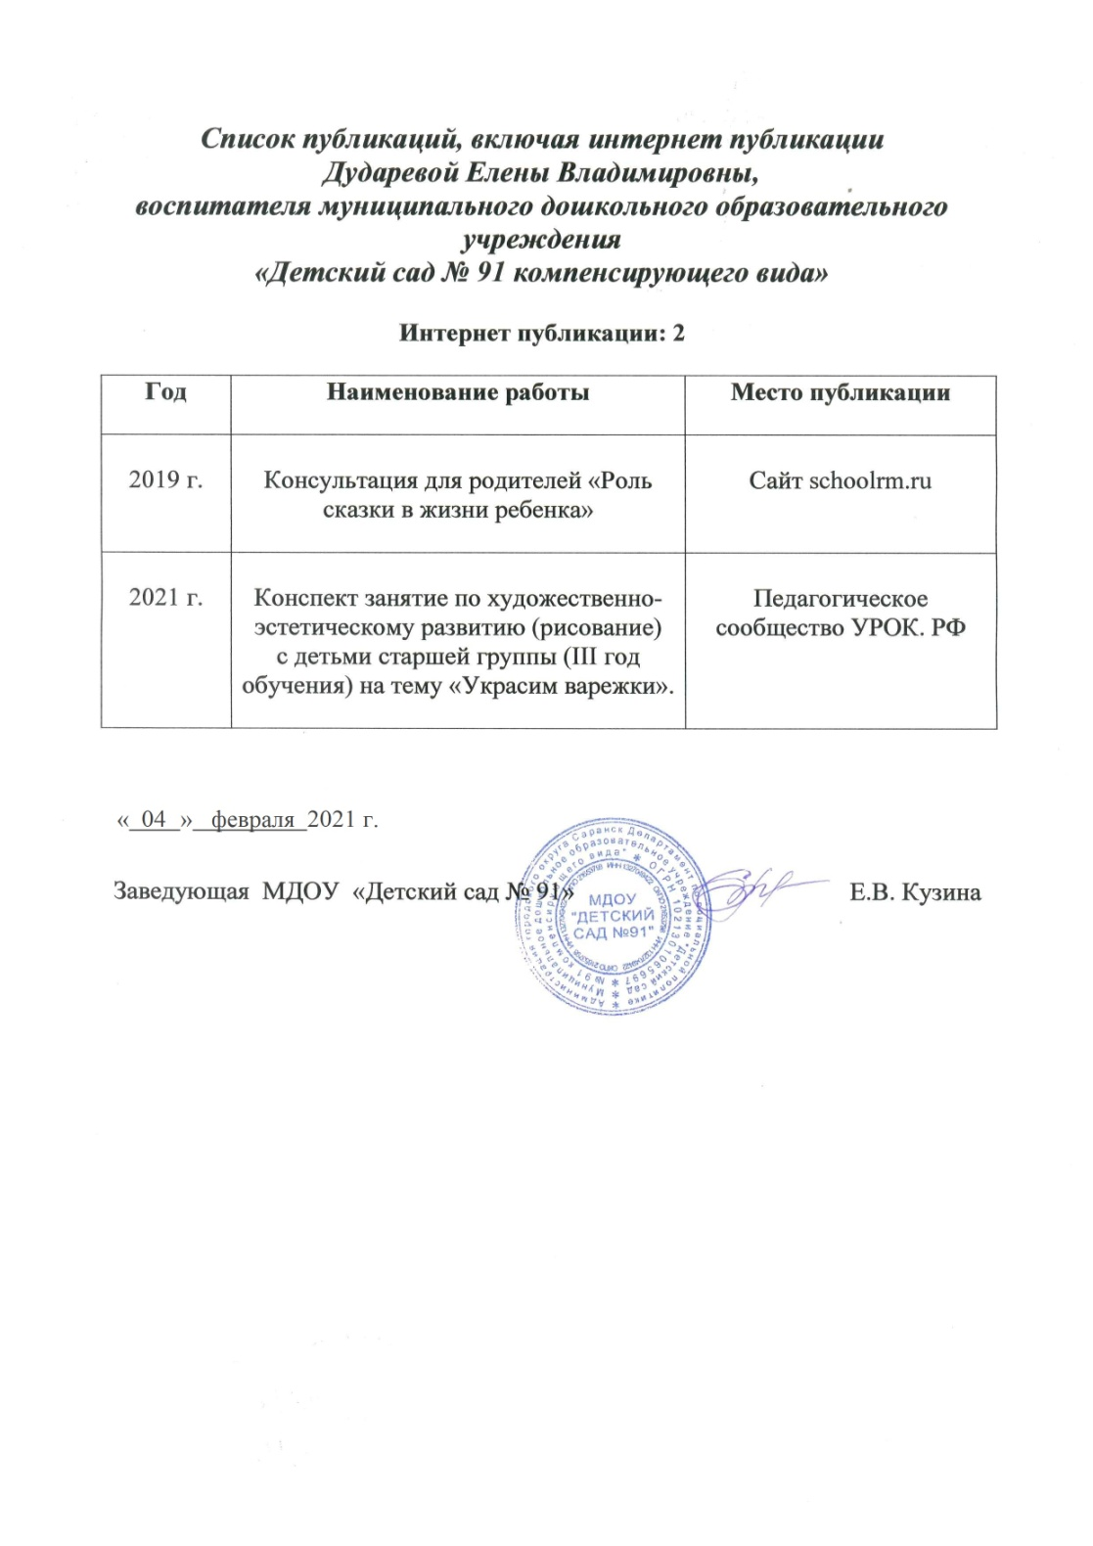

Slide 11
4. Результаты участия воспитанников:
конкурсах, выставках, турнирах, соревнованиях, акциях, фестивалях.
Муниципальный уровень – 1

Slide 12
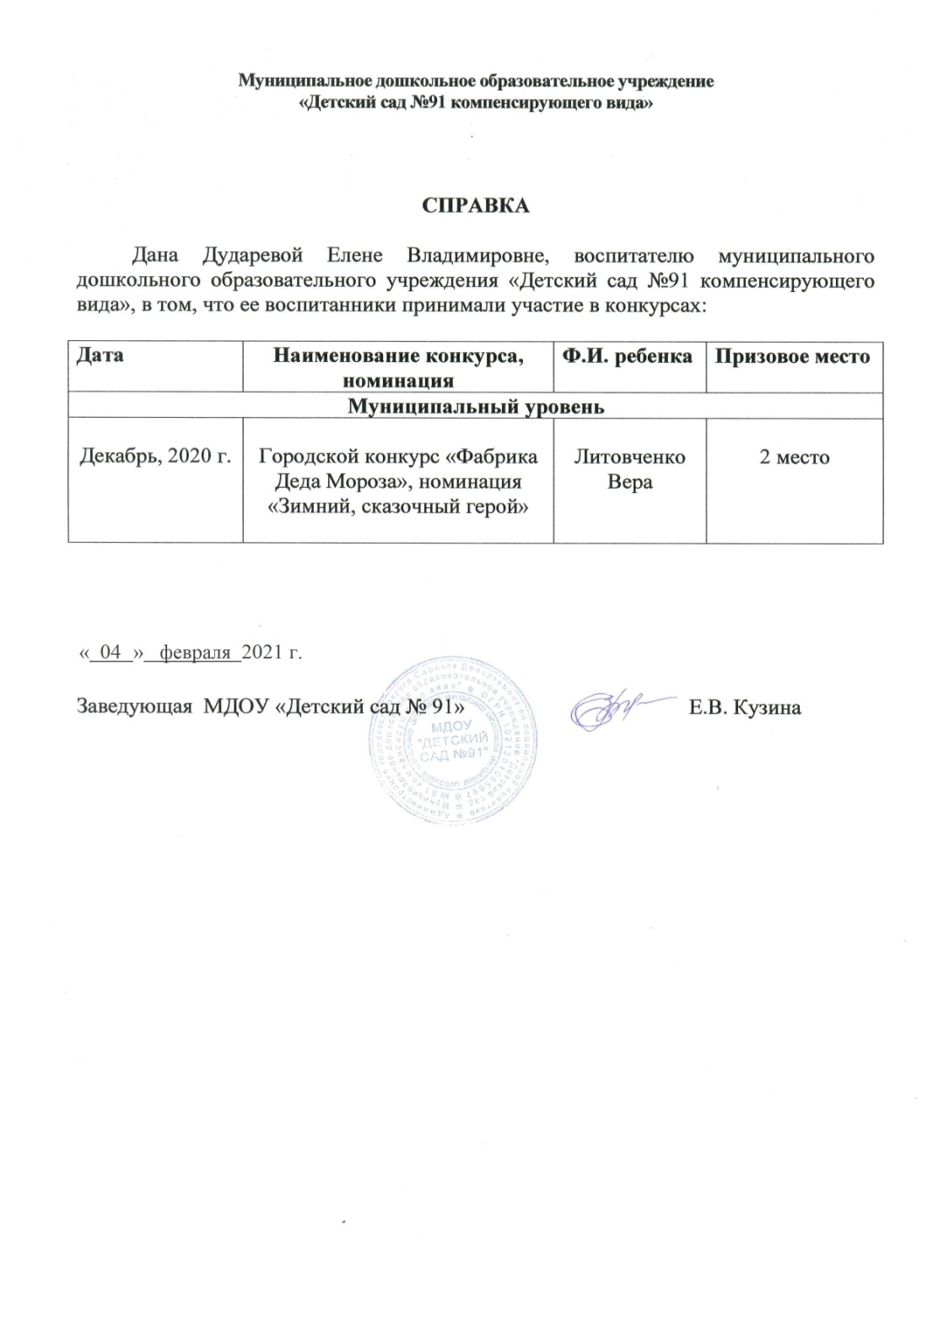

Slide 14
5. Наличие авторских программ,
методических пособий

Slide 15
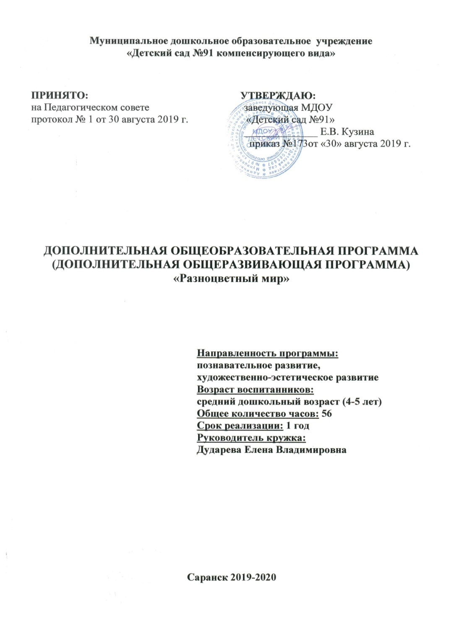
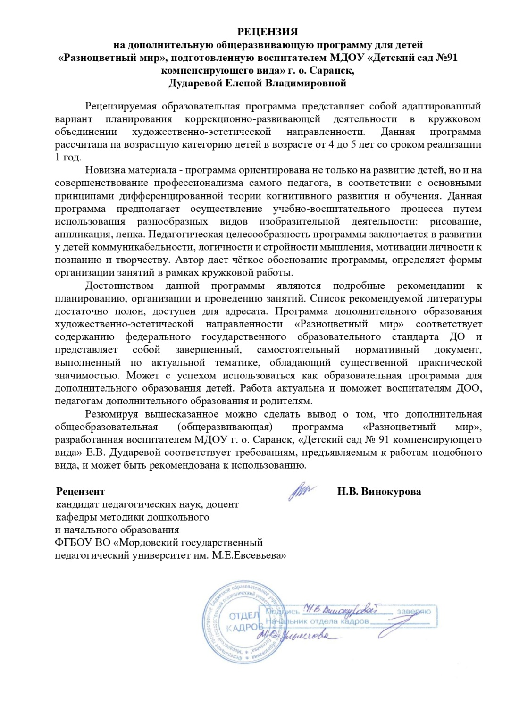

Slide 16
6. Выступление на научно-практических конференциях, педагогических чтениях, семинарах секциях, методических объединениях
Уровень образовательной организации – 1
Республиканский уровень – 1

Slide 17
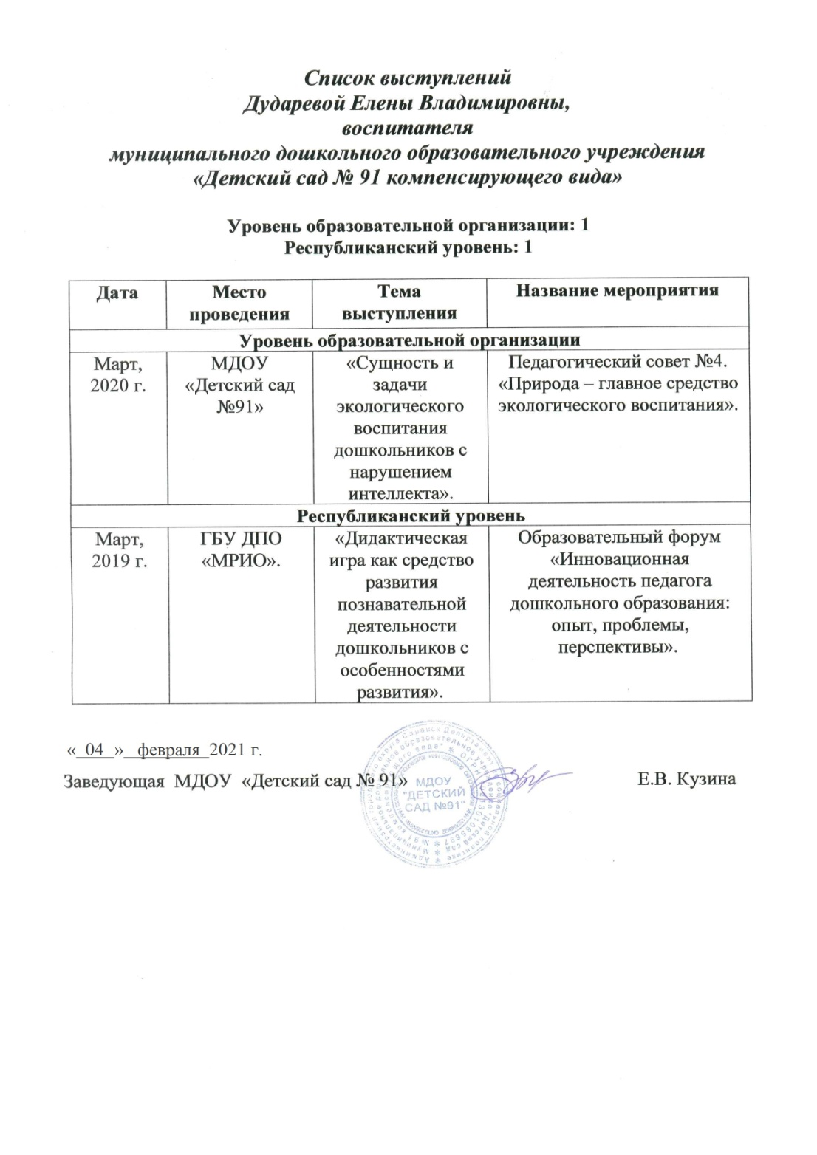

Slide 18
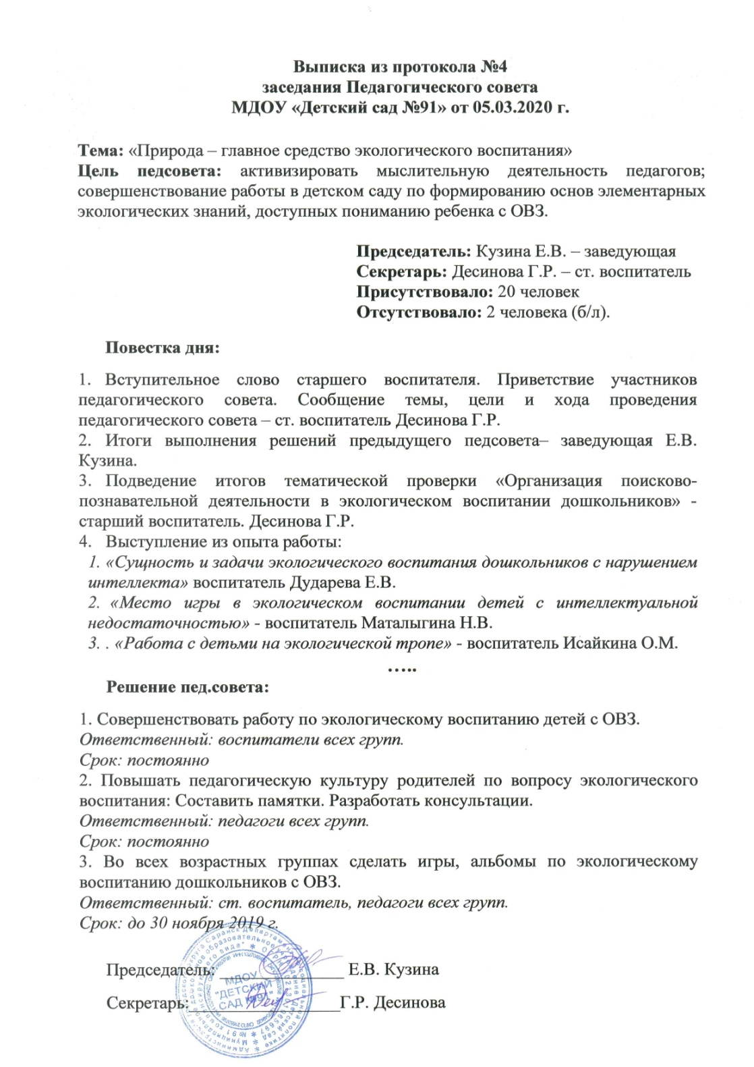

Slide 19
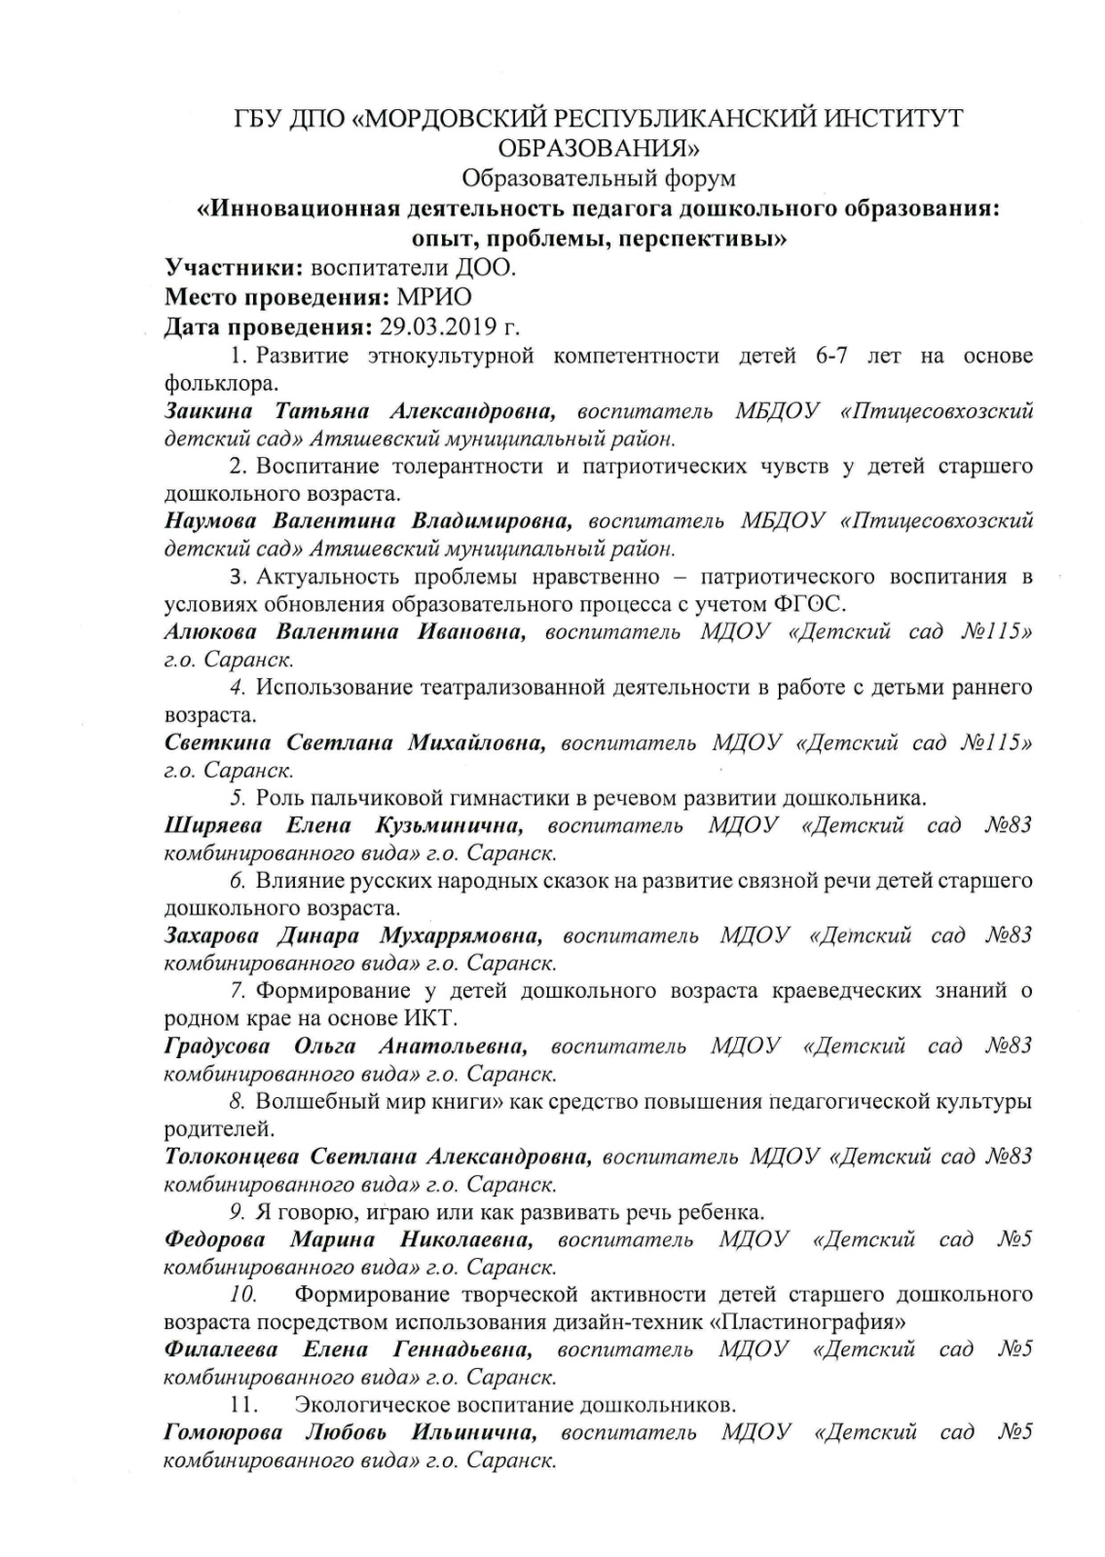
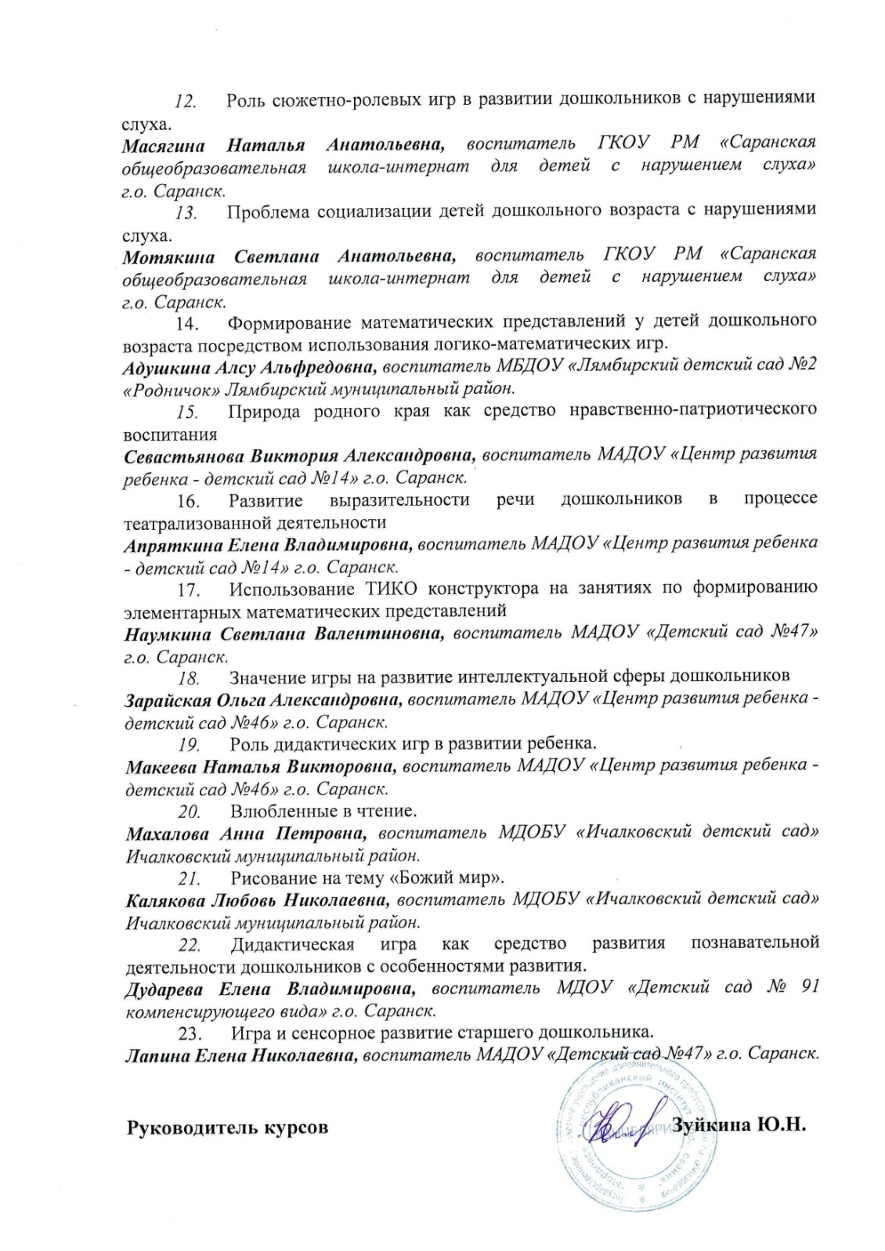

Slide 20
7. Проведение открытых занятий, мастер-классов, мероприятий.
Уровень образовательной организации – 1
Республиканский уровень – 1

Slide 21
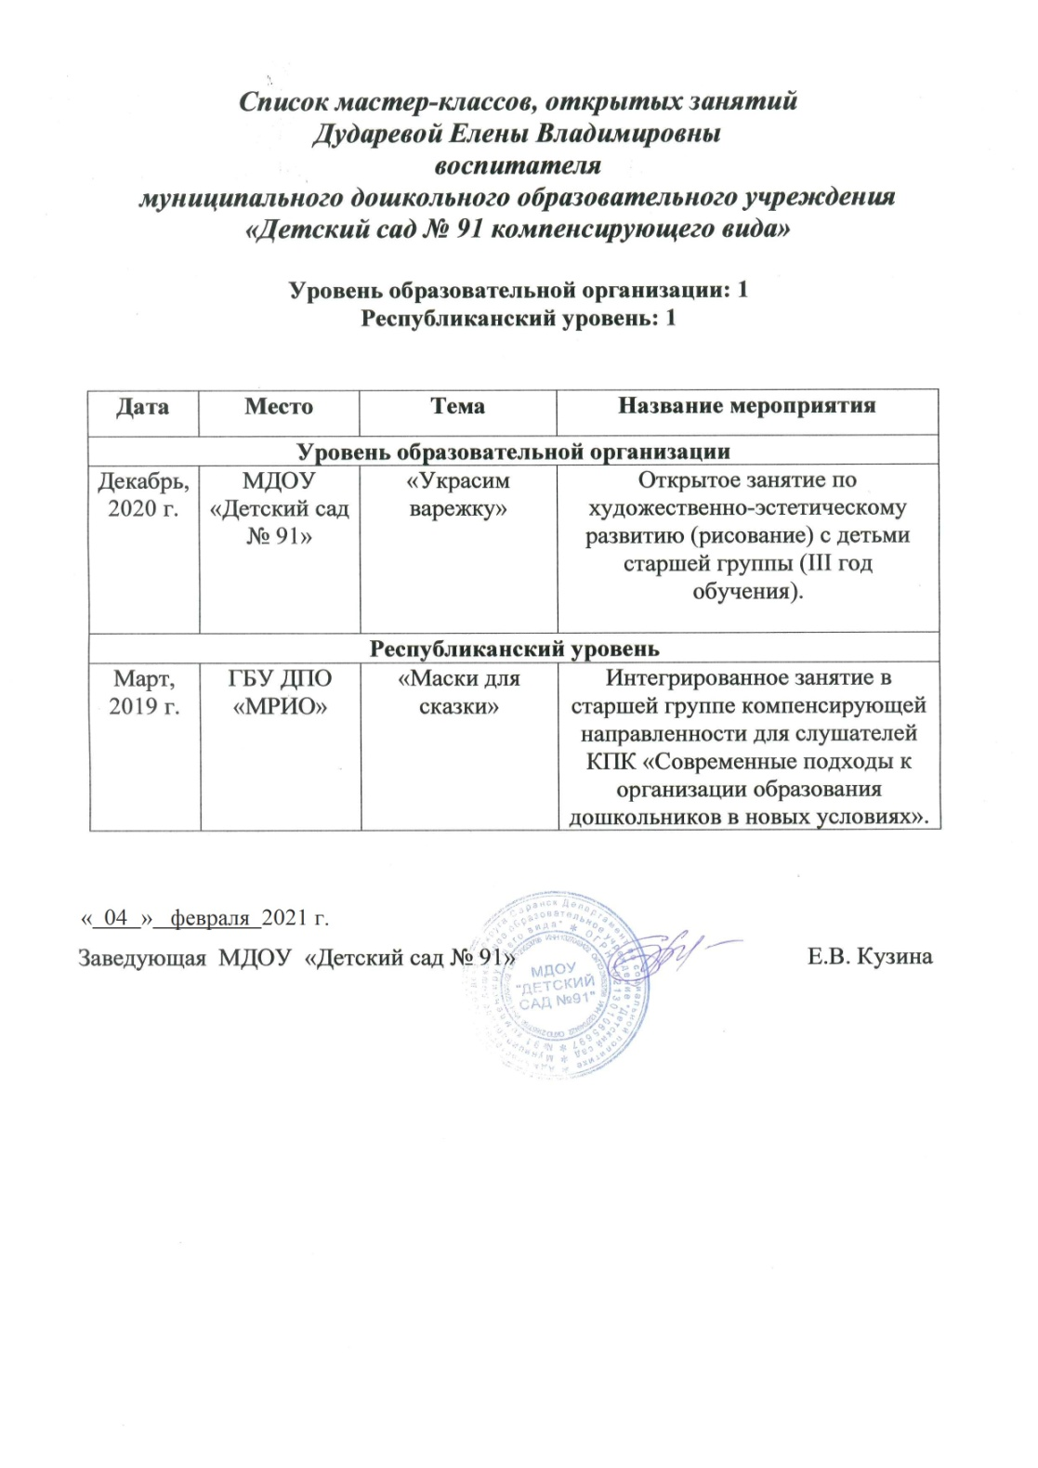

Slide 22
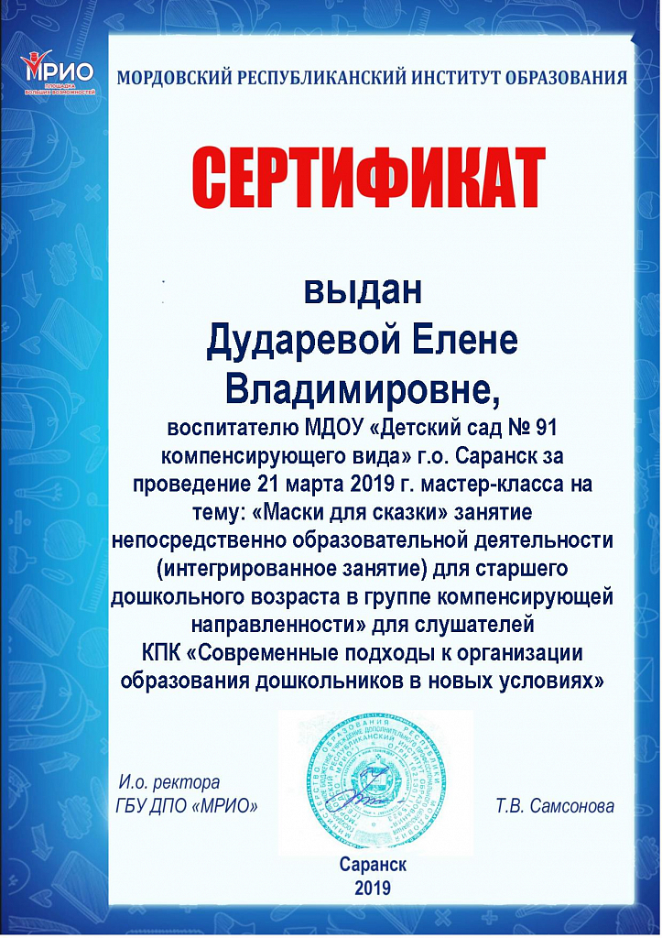

Slide 23
9. Общественно-педагогическая активность педагога: участие в комиссиях, педагогических сообществах, в жюри конкурсов.

Slide 24
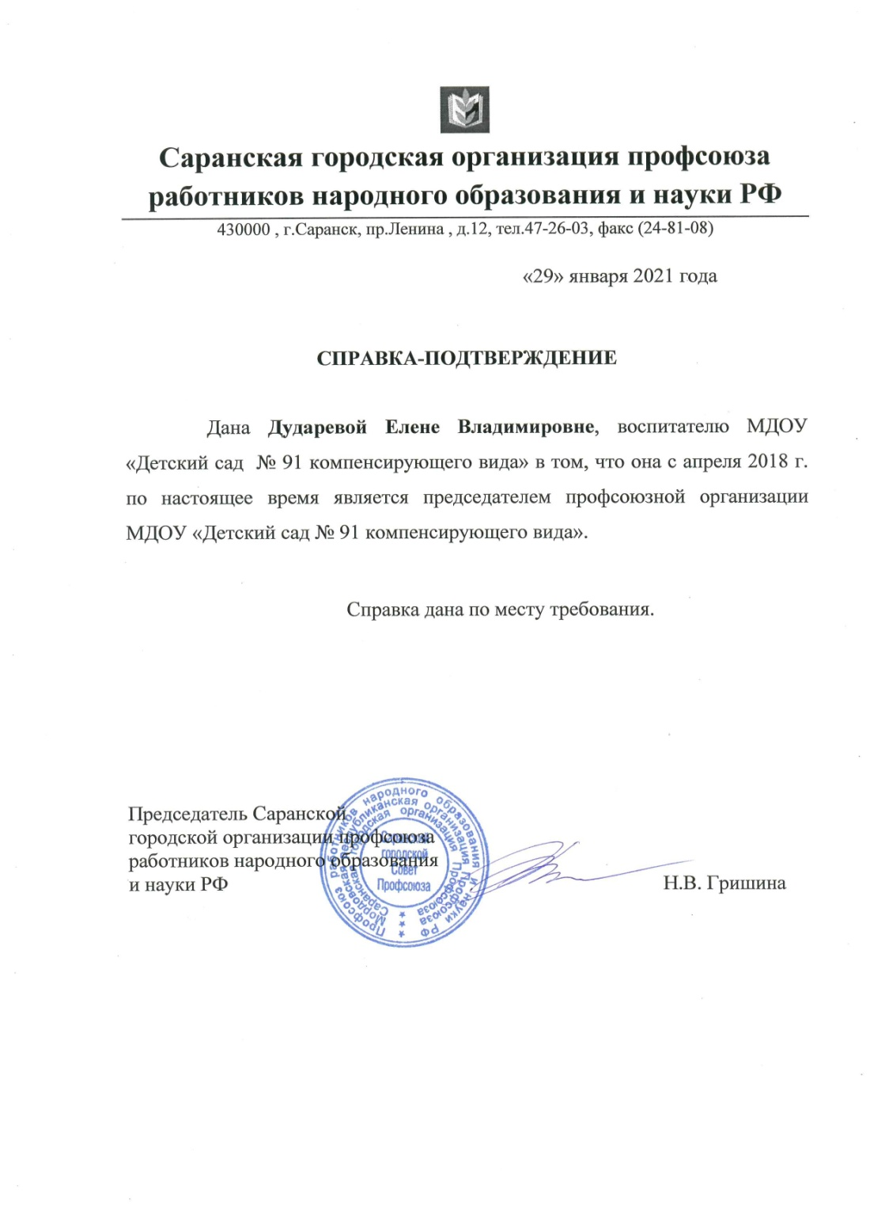

Slide 25
10. Позитивные результаты работы
с воспитанниками

Slide 26
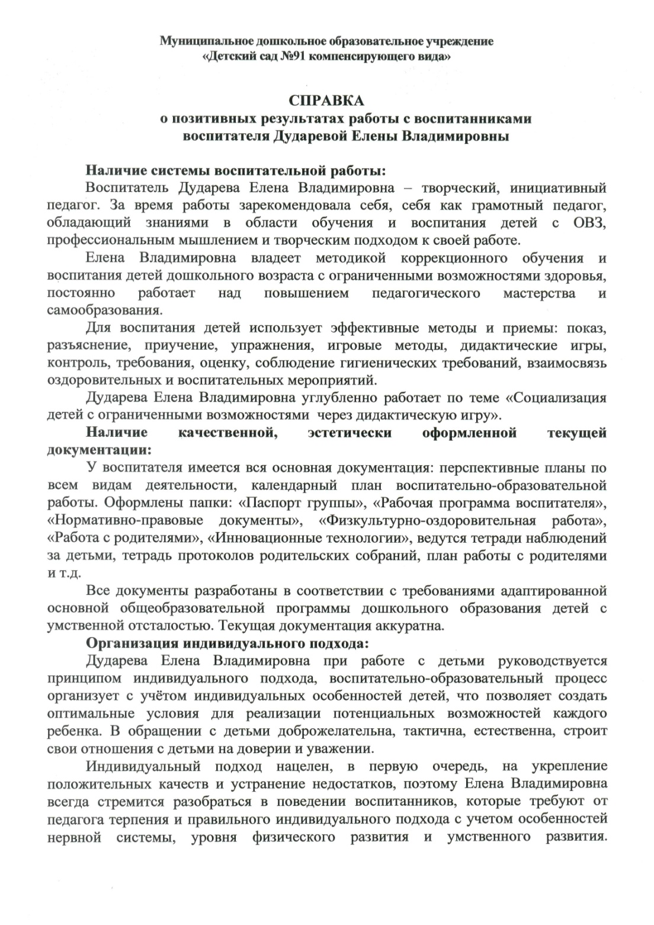
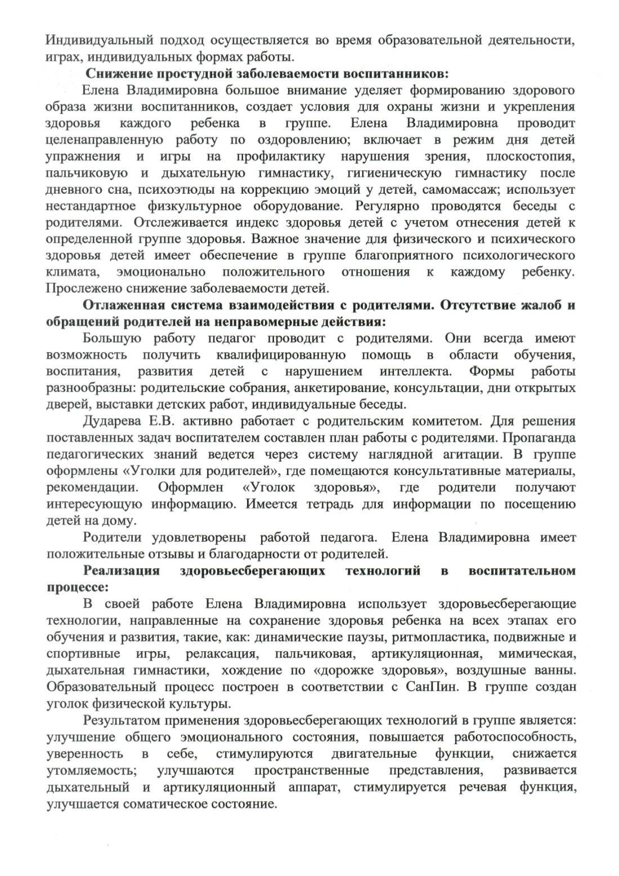

Slide 27
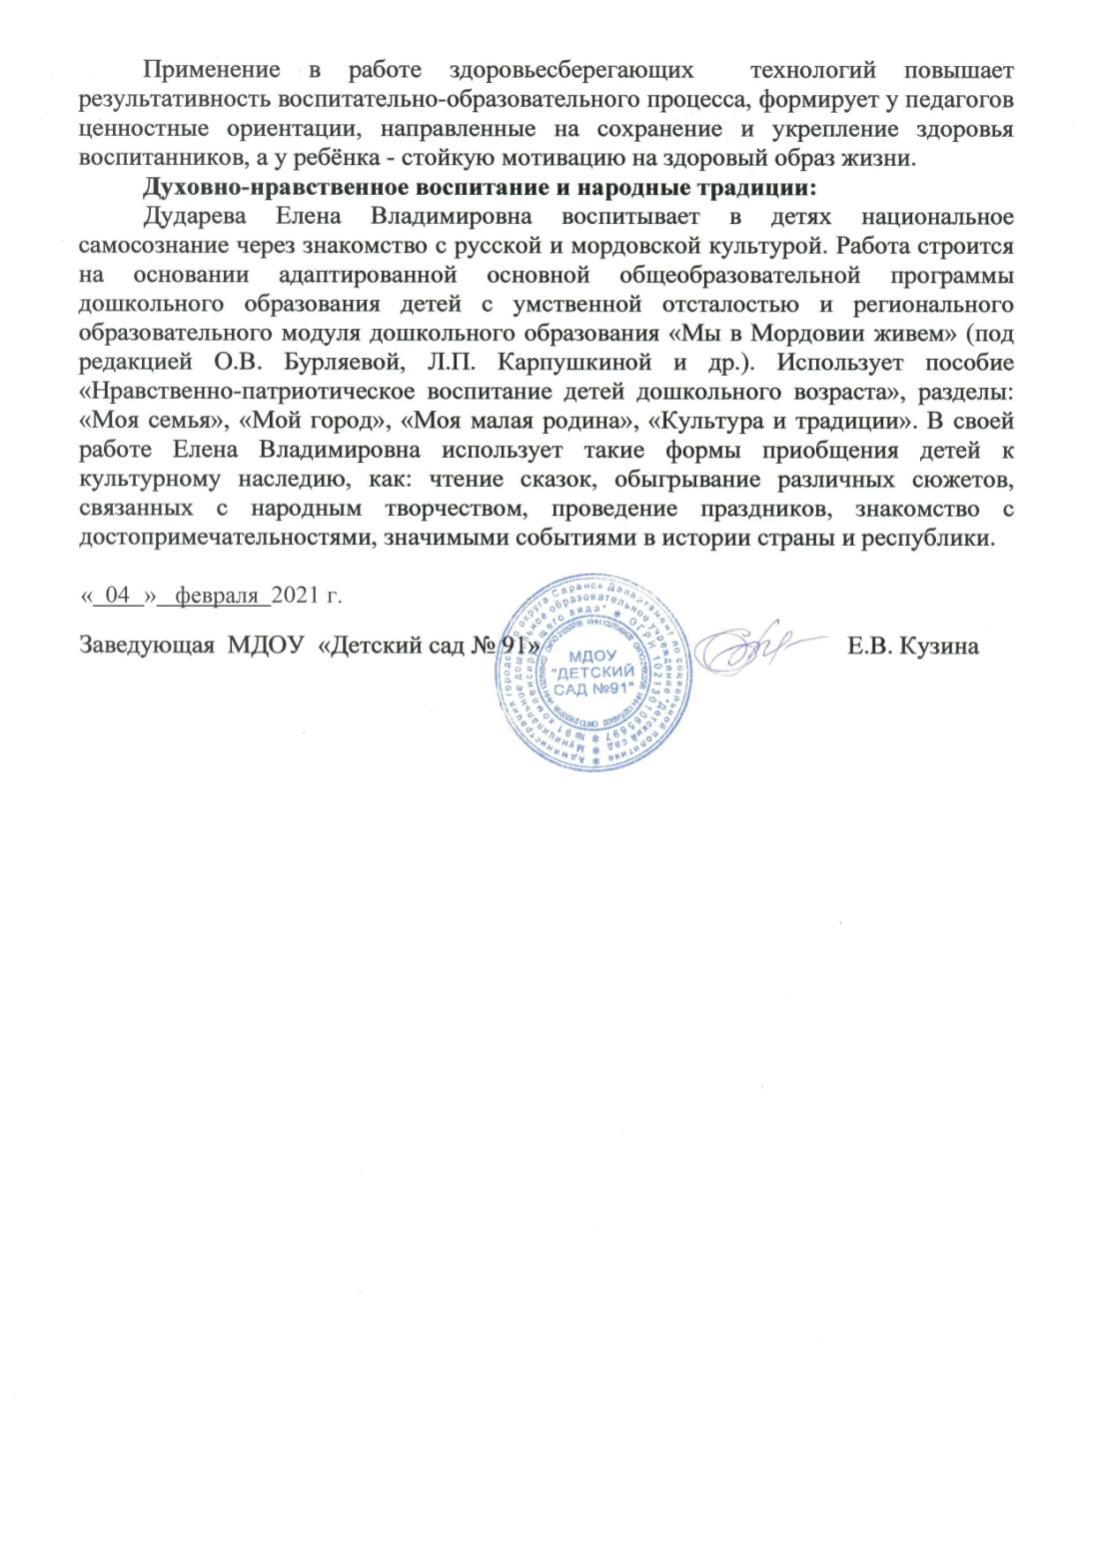

Slide 28
11. Качество взаимодействия
с родителями

Slide 29
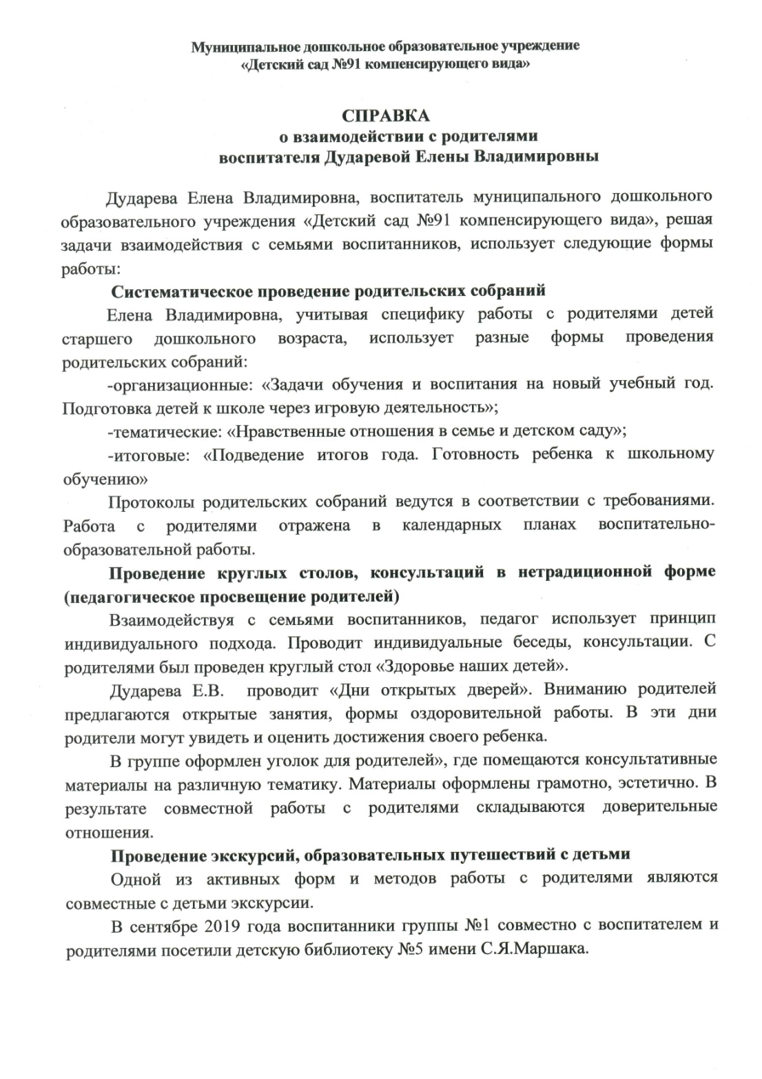
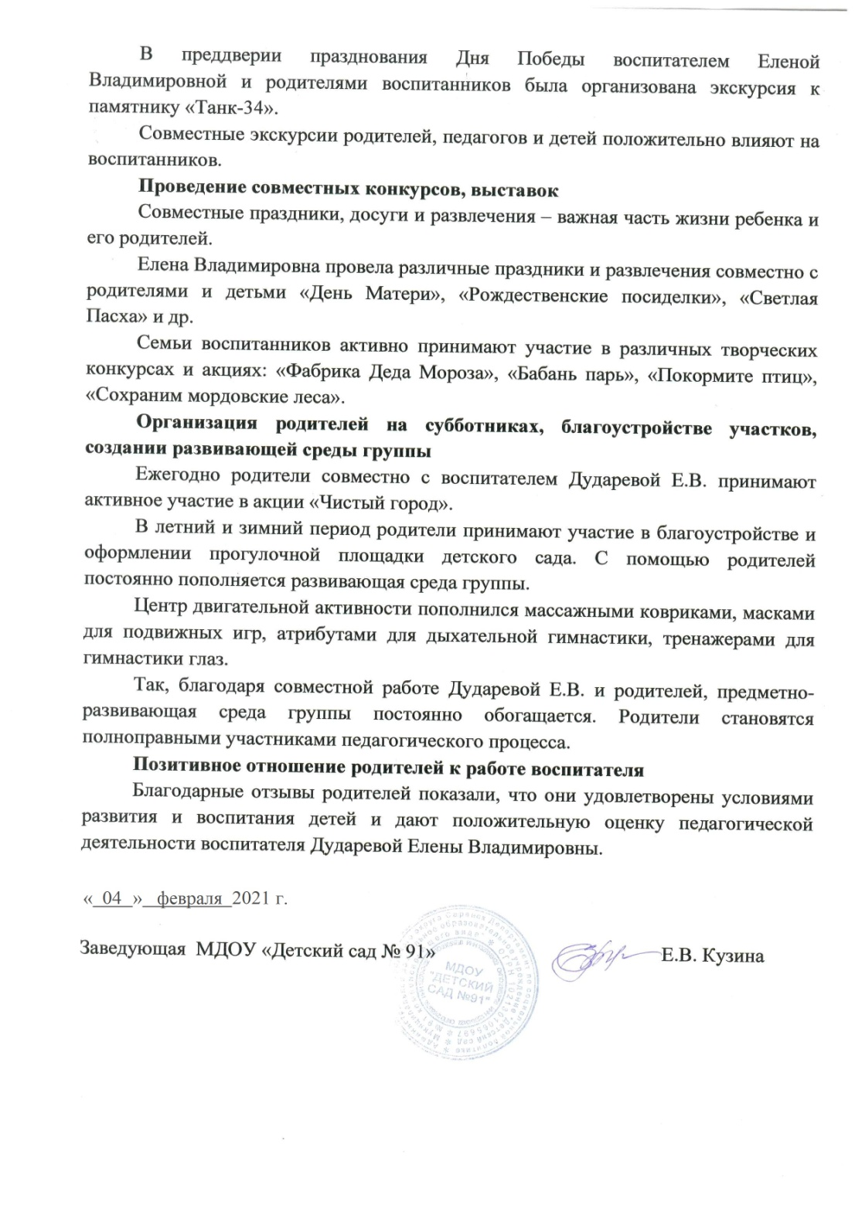

Slide 30
12. Работа с детьми
из социально-неблагополучных семей

Slide 31
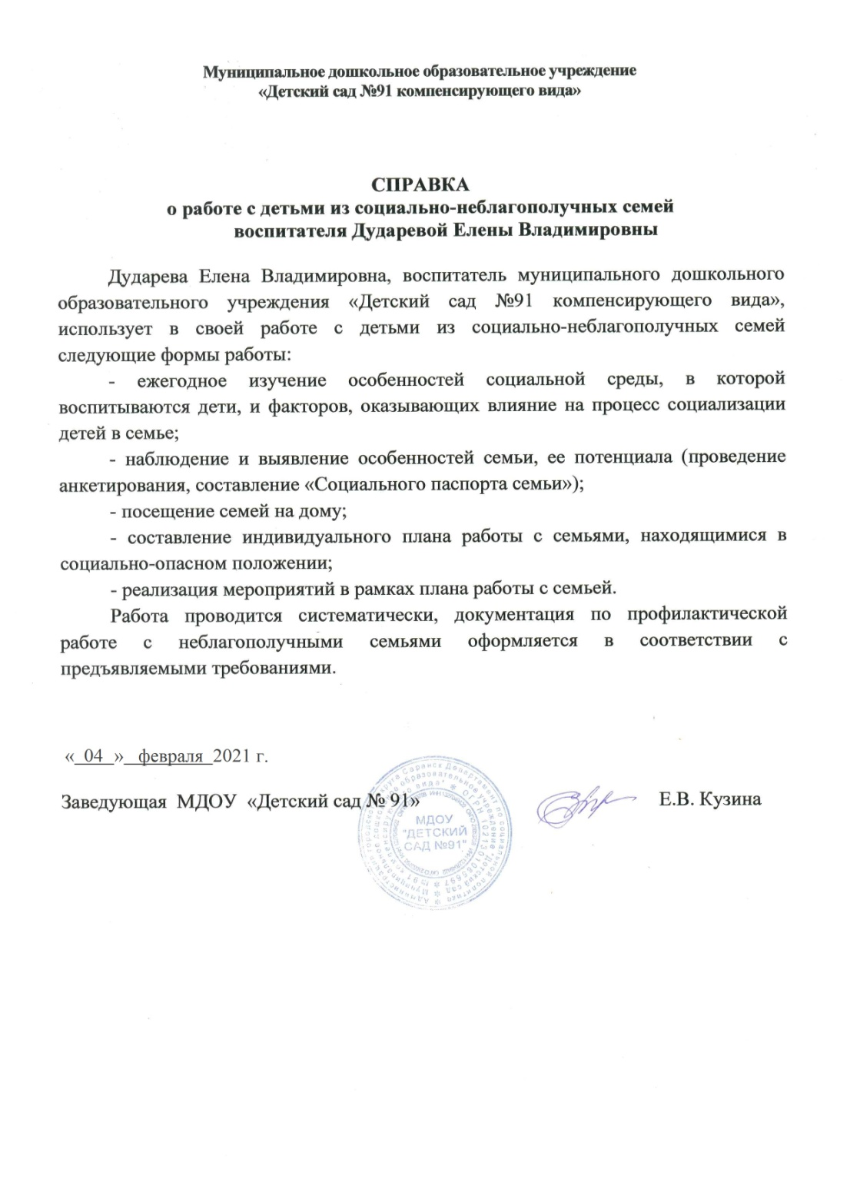

Slide 32
13. Участие педагога в профессиональных конкурсах.
Конкурс на портале сети Интернет – 2

Slide 33
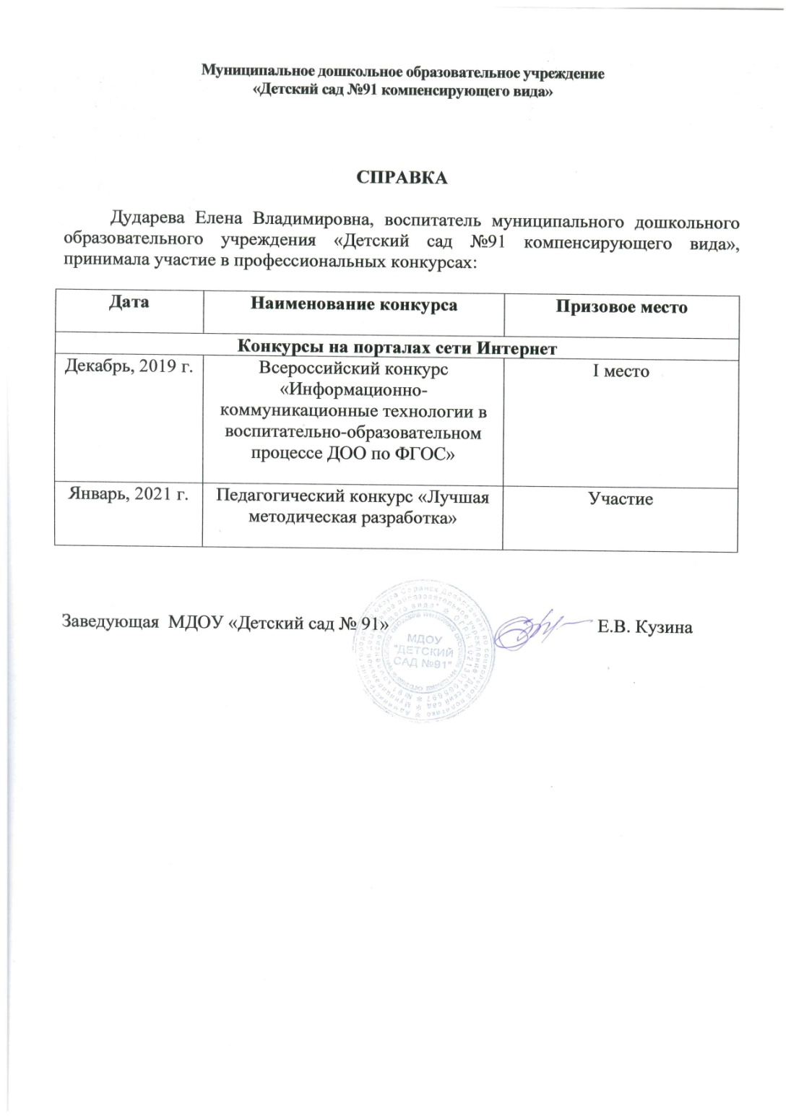

Slide 35
14. Награды и поощрения.
Муниципальный уровень - 1

Slide 36
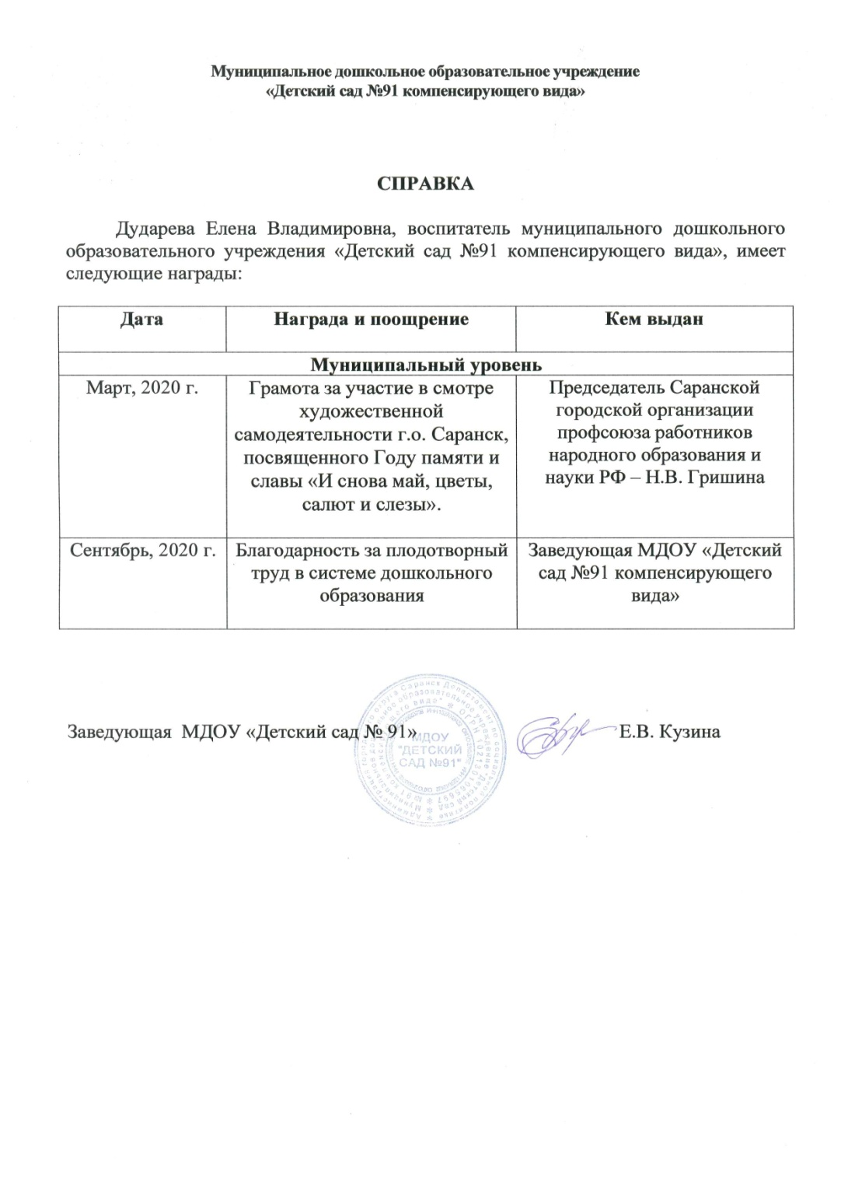

Slide 37
